Slide 1
QUALIDADE DE CÓDIGO

Slide 2
Qualidade de código não é tão visível quanto qualidade de produto, pois está escondida e pode tornar-se visível somente depois que o sistema for implantado e o projeto estiver concluído.
As consequências negativas da baixa qualidade do código são muito elevadas
Código mal escrito causa um elevado nível de manutenção e grande quantidade de tempo gasto para resolver esses bugs

Slide 3


Slide 4
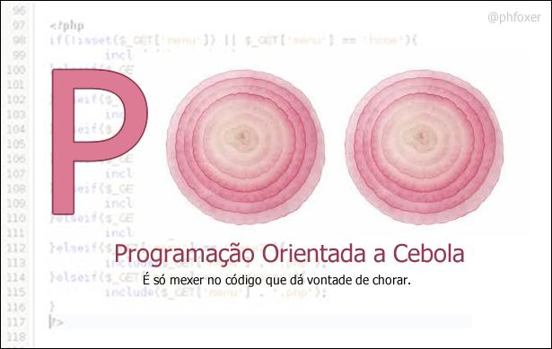

Slide 5
Porque escrevemos código ruim?

Slide 6
Tempo
Conhecimento
Consciência da importância

Slide 7
Nível diferenciado
Trabalho em equipe
Sempre melhorando

Slide 8


Slide 9
REFATORAÇÃO
Refatorar é melhorar o código depois de ele ter sido escrito
Refatoramento é o processo de mudança de um sistema de software de tal maneira que não altere o comportamento externo do código e ainda melhora a sua estrutura interna
A finalidade de refatoração é fazer com que o software fique mais fácil de entender e modificar, além de minimizar as chances de introdução de bugs, visando a qualidade de código

Slide 10
REFATORAÇÃO
Na refatoração são introduzidas mudanças no código sem fazer mudanças no comportamento. Um bom exemplo, é a refatoração para otimização de desempenho, que normalmente não mudam o comportamento de um componente, sendo alterados apenas na estrutura interna

Slide 11
Minimizar as chances de introdução de bugs;
Fácil de entender;
Fácil de efetuar manutenção;
Design de software adequado.

Slide 12
Para que se tenha qualidade de código, programadores seguem padrões e boas práticas de programação.

Slide 13
BAD SMELL
Possíveis falhas existentes no código que podem ser melhoradas através de refatorações
Cada Bad smells examina um tipo específico de elemento do sistema, como, por exemplo, classes ou métodos.

Slide 14
Duplicated Code
Ocorre quando é encontrado o mesmo código em mais de um lugar dentro do projeto, como por exemplo, dois métodos iguais em classes diferentes.
As razões pelas quais programadores duplicam o código são voltadas desde a celeridade do processo de desenvolvimento à necessidade do programador apresentar quantidade de trabalho

Slide 15
LONG METHOD
Long Method é um dos bad smells mais comuns. Métodos longos e complexos são difíceis de ler e manter.
Métodos curtos são mais fáceis de efetuar manutenções que métodos longos. Isso ocorre por serem mais coesos e de mais fácil entendimento pelos programadores.

Slide 16
LARGE CLASS
Ocorre quando uma classe está fazendo tarefas além de suas atribuições.
Uma classe grande não é coesa e pode se tornar um problema quando precisar de manutenção.
A extração da classe em subclasses é uma das técnicas utilizadas para resolver este problema

Slide 17
LONG PARAMETER LIST
Métodos que possuem grandes listas de parâmetros são difíceis de entender, pois se tornam inconsistentes e de difícil uso, além de serem modificados sempre que for preciso para acrescentar mais parâmetros no método
Uma solução para este problema é passar apenas um objeto ao invés de vários parâmetros para o método

Slide 18
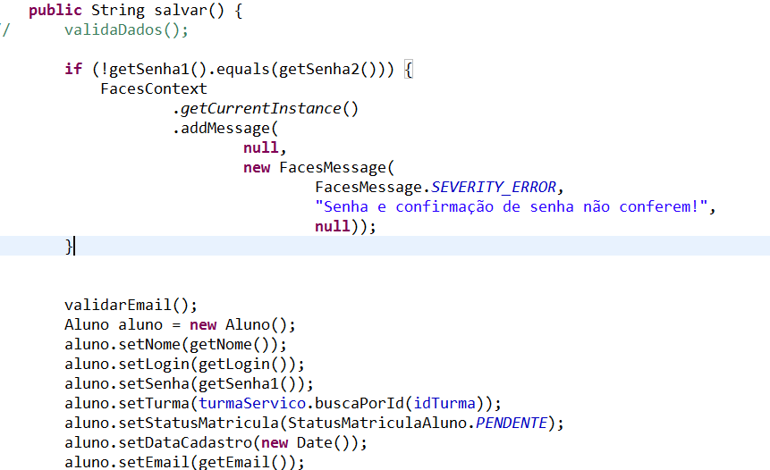
EXEMPLO

Slide 19
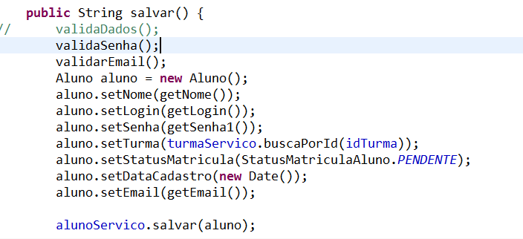
EXEMPLO

Slide 20
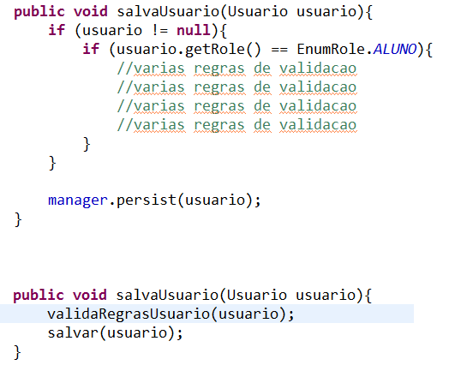
EXEMPLO

Slide 21
MÉTRICAS DE QUALIDADE DE CÓDIGO
São técnicas utilizadas para medir a qualidade do código do software;
São ferramentas que indicam como esta a qualidade do código, dessa forma o desenvolvedor pode efetuar melhorias caso necessário;
Compreender melhor gradativamente o código.

Slide 22
Métricas tem a finalidade de avaliar a qualidade interna do software, levando em consideração alguns aspectos como herança, polimorfismo, coesão, acoplamento, complexidade e troca de mensagens.

Slide 23
CK
WMC (Weighted methods per class – Método s ponderados por classe): Representa o total da complexidade dos métodos de uma classe;
DIT (Depth of the inheritance tree - Profundidade da árvore de herança): Para uma classe, a profundidade da árvore de herança é definida pelo comprimento máximo do nó (que representa uma classe) até a raiz da árvore;

Slide 24
NOC (Number of children - Número de filhos): Número de subclasses diretas de uma classe em questão.
CBO (Coupling between object classes - Acoplamento entre classes de objetos): É o nível de acoplamento entre as classes
LCOM (Lack of cohesion in methods - Falta de coesão em métodos): Mede o número de acessos a um ou mais atributos em comum pelos métodos da própria classe. Quanto maior o LCOM, menos coesa é a classe.

Slide 25
FERRAMENTAS
Pmd
Findbugs
Checkstyle

